Slide 1




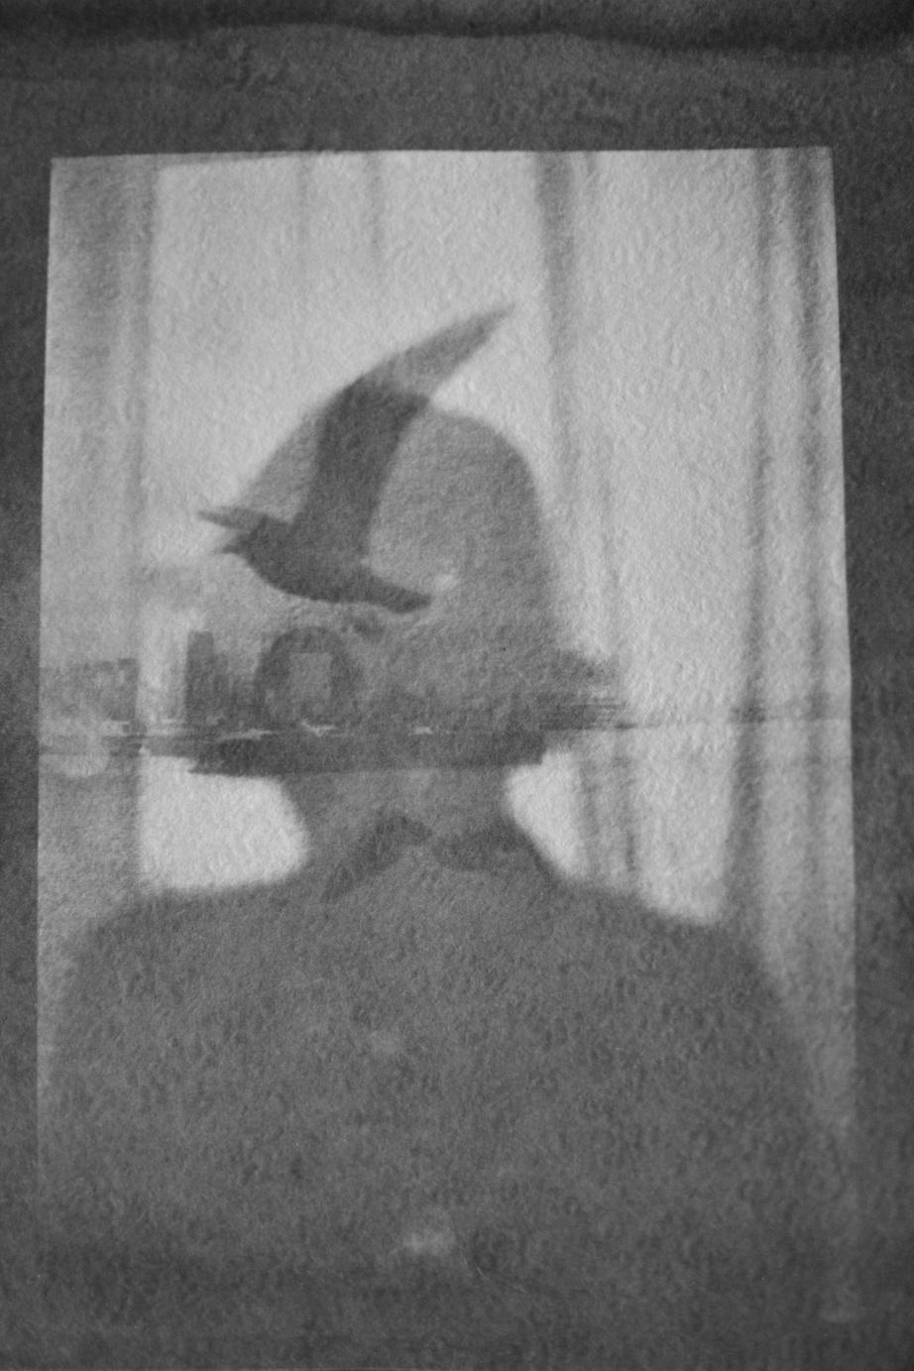

5 phút
TRÒ CHƠI
ĐI TÌM NHÂN VẬT BÍ ẨN
Quan sát bức tranh, một câu nói nổi tiếng và đoán xem dữ liệu được quan sát nói tới nhân vật lịch sử nào.
Thời gian suy nghĩ / bức tranh: 10s
Trả lời trong tối đa 5s
Giơ tay nhanh nhất để giành quyền trả lời
Trả lời sai mất lượt -> người khác.
Notes:
Các nhân vật đó đều là các anh hùng trong lịch sử chống giặc ngoại xâm, bảo vệ đất nước. Ở chủ đề Câu chuyện của lịch sử, chúng ta hãy cùng tìm hiểu lịch sử qua những câu chuyện và cùng đi tìm câu trả lời cho hai câu hỏi lớn: Truyện lịch sử là gì? Truyện lịch sử có ý nghĩa như thế nào trong cuộc sống của chúng ta?

Slide 2
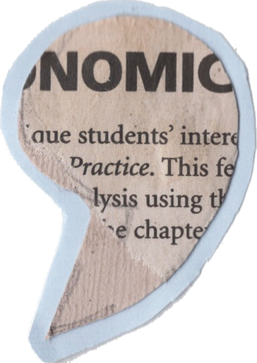


ĐÂY LÀ AI?
KIM ĐỒNG
Là người đội trưởng đầu tiên của tổ chức Đội Nhi đồng cứu quốc.
Cảm hứng Tố Hữu sáng tác bài thơ Lượm.

Slide 3
ĐÂY LÀ AI?
VÕ THỊ SÁU
Hình ảnh cây Lê-ki-ma
Côn Đảo

Slide 4
ĐÂY LÀ AI?
NGUYỄN
VIẾT
XUÂN
Ngũ Kiên – Vĩnh Tường – Vĩnh Phúc
Khẩu lệnh: “Nhằm thẳng quân thù, bắn!”

Slide 5
ĐÂY LÀ AI?
TRẦN QUỐC TOẢN
Họ Trần – chống Nguyên - Mông
Bóp nát quả cam

Slide 6
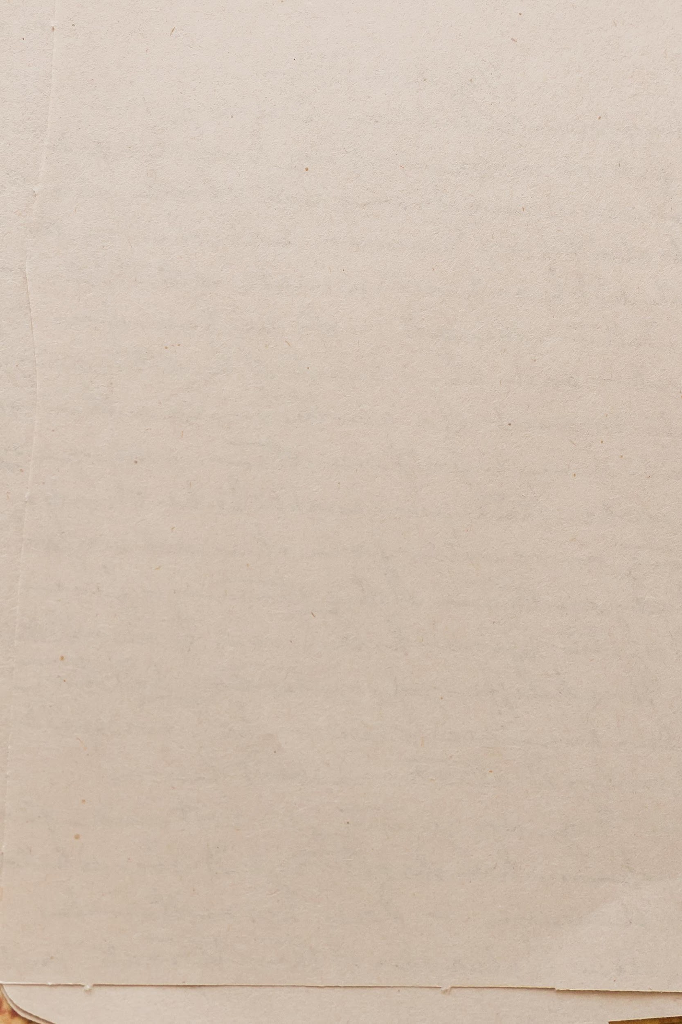

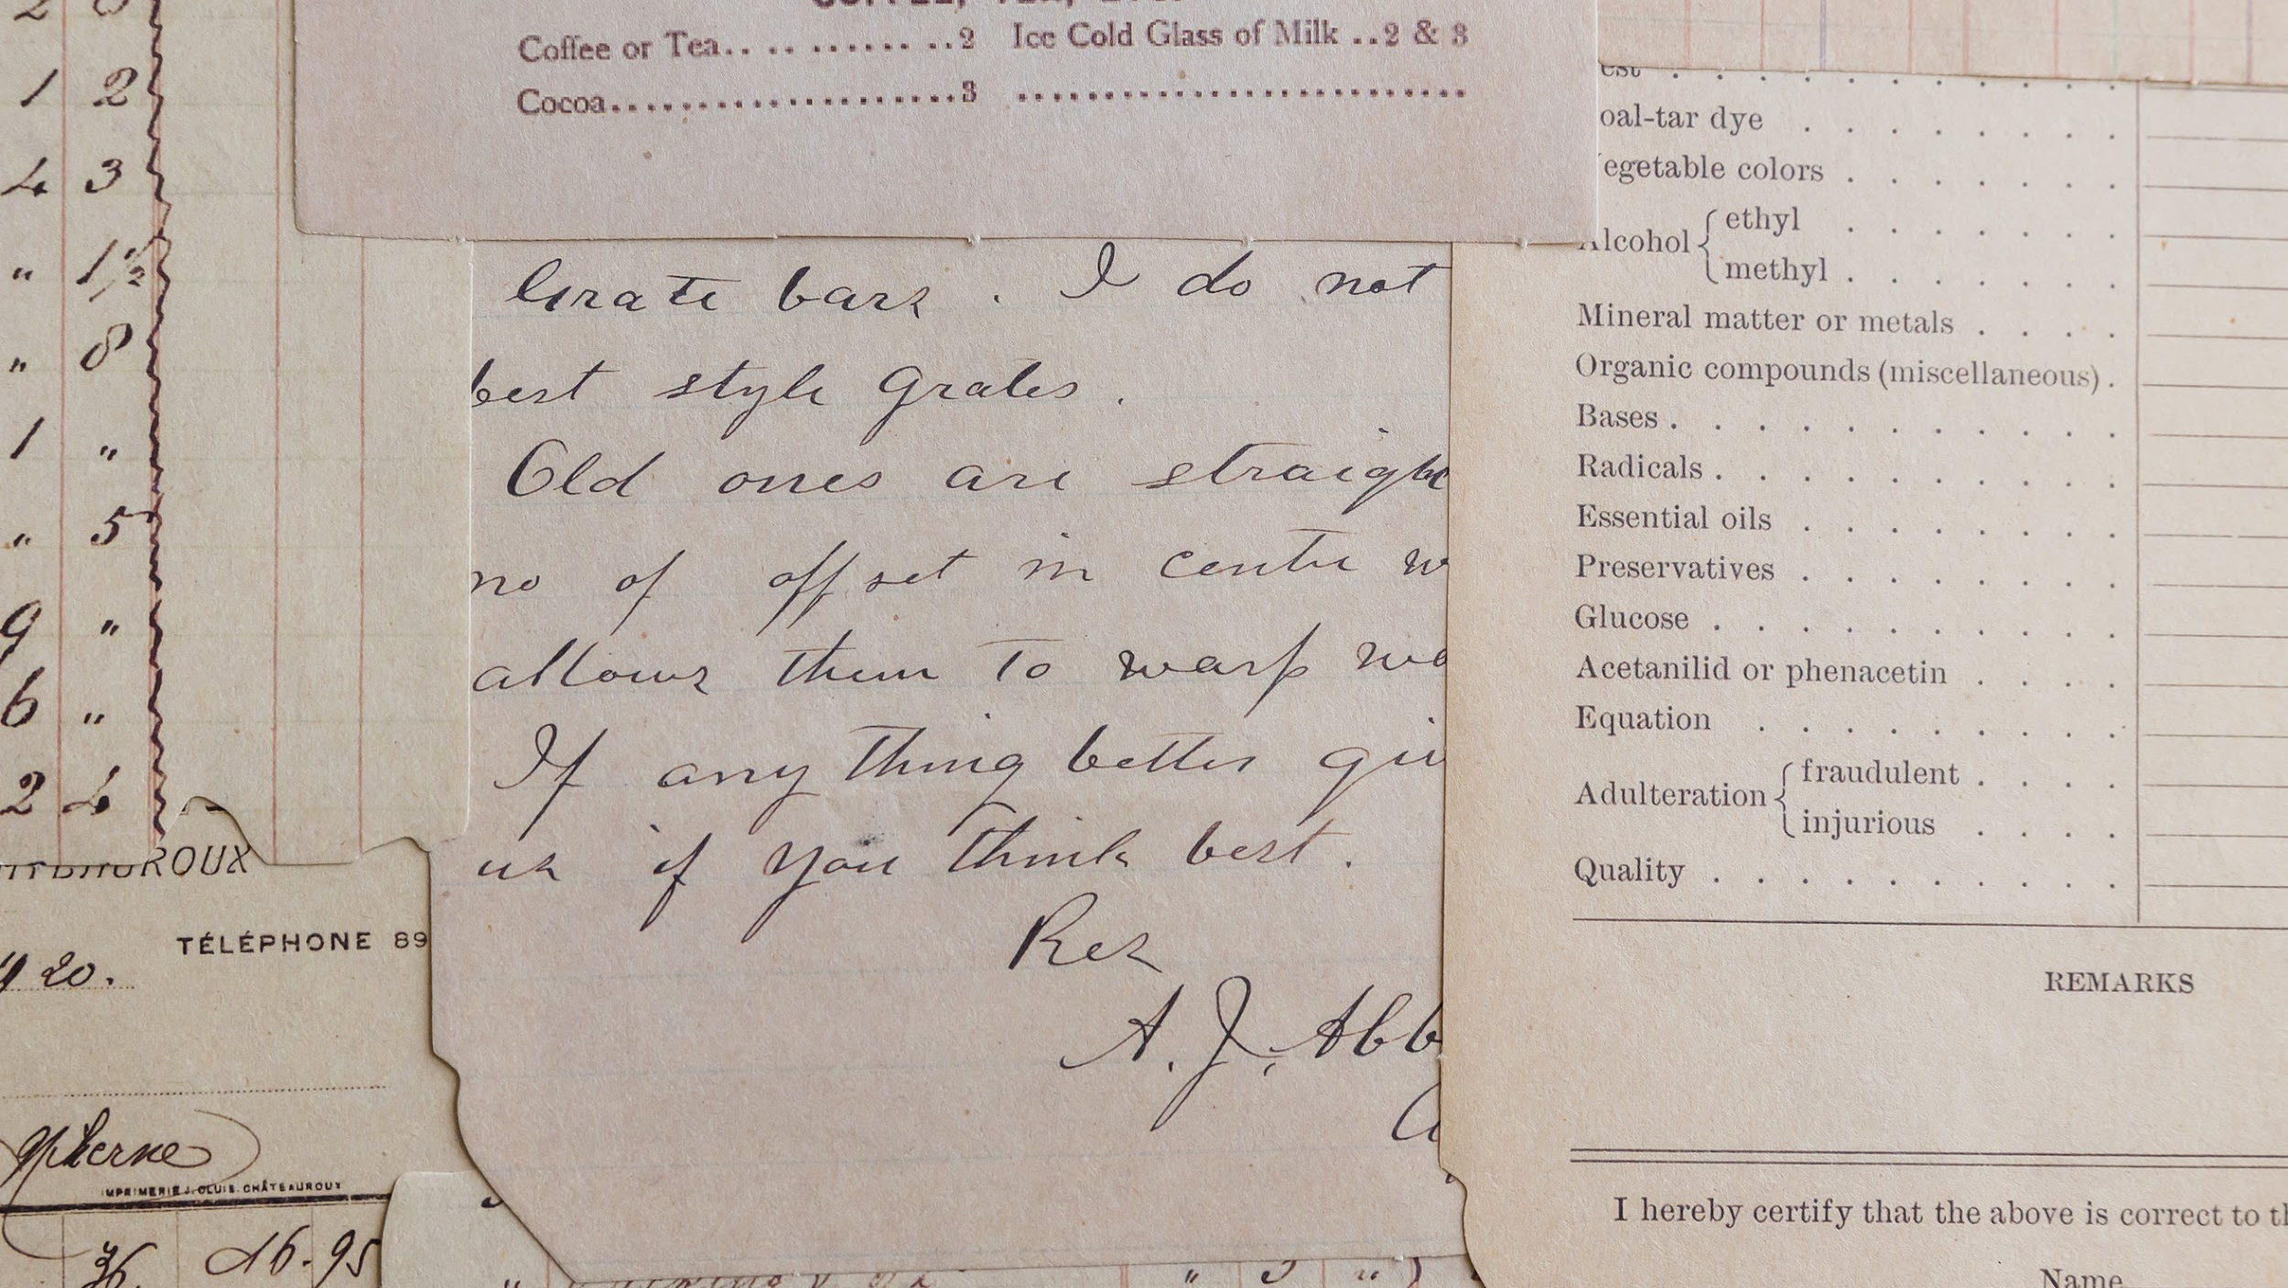
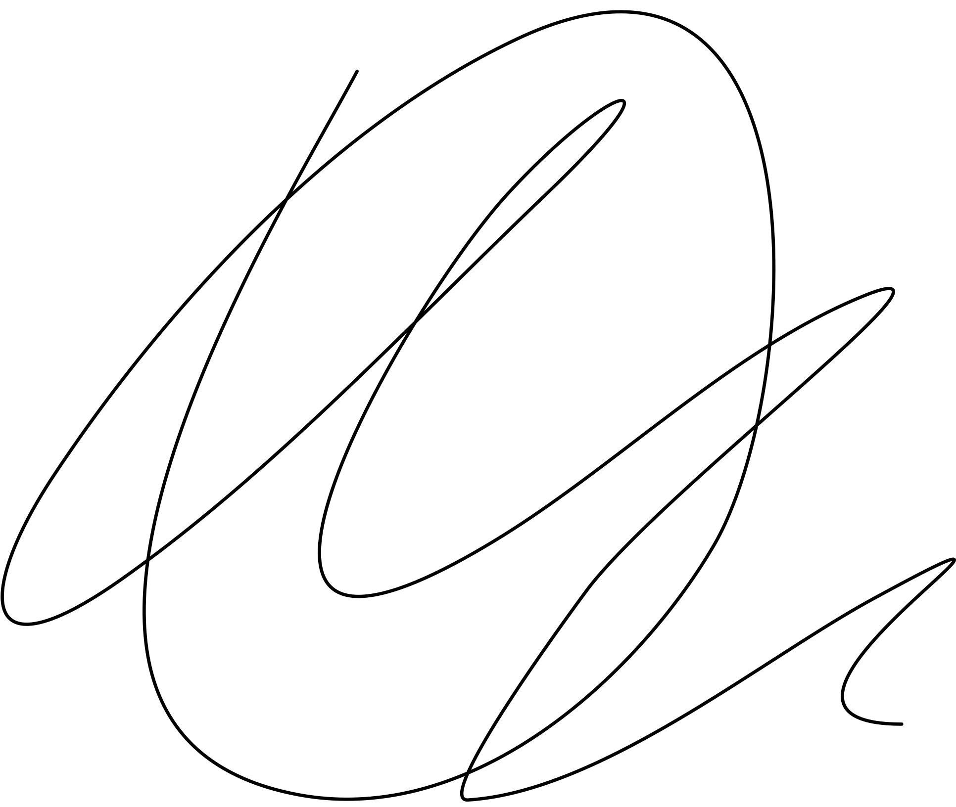
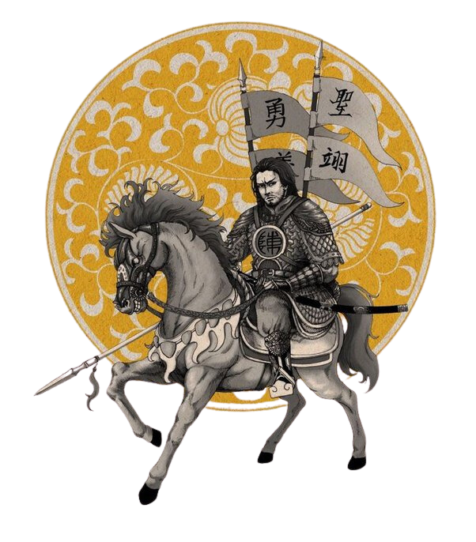

BÀI 1. CÂU CHUYỆN LỊCH SỬ

Slide 7

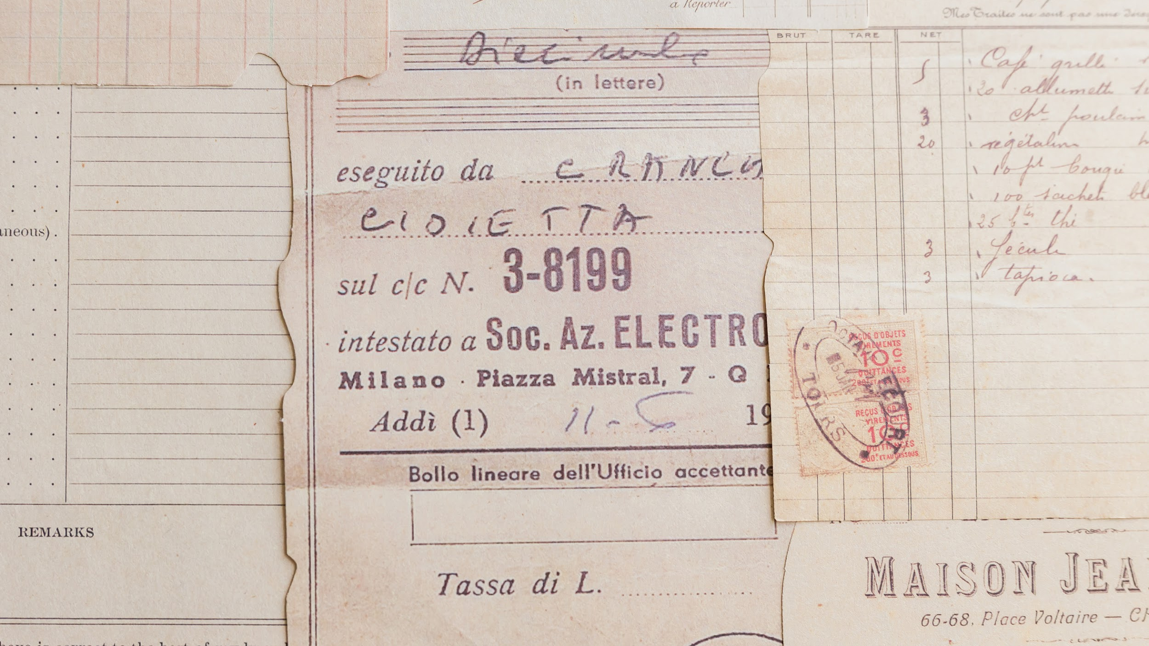

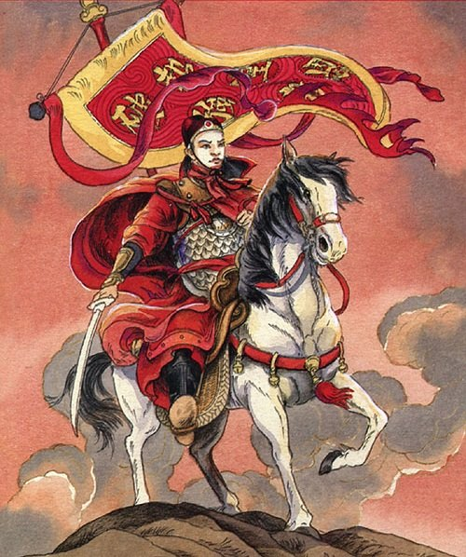

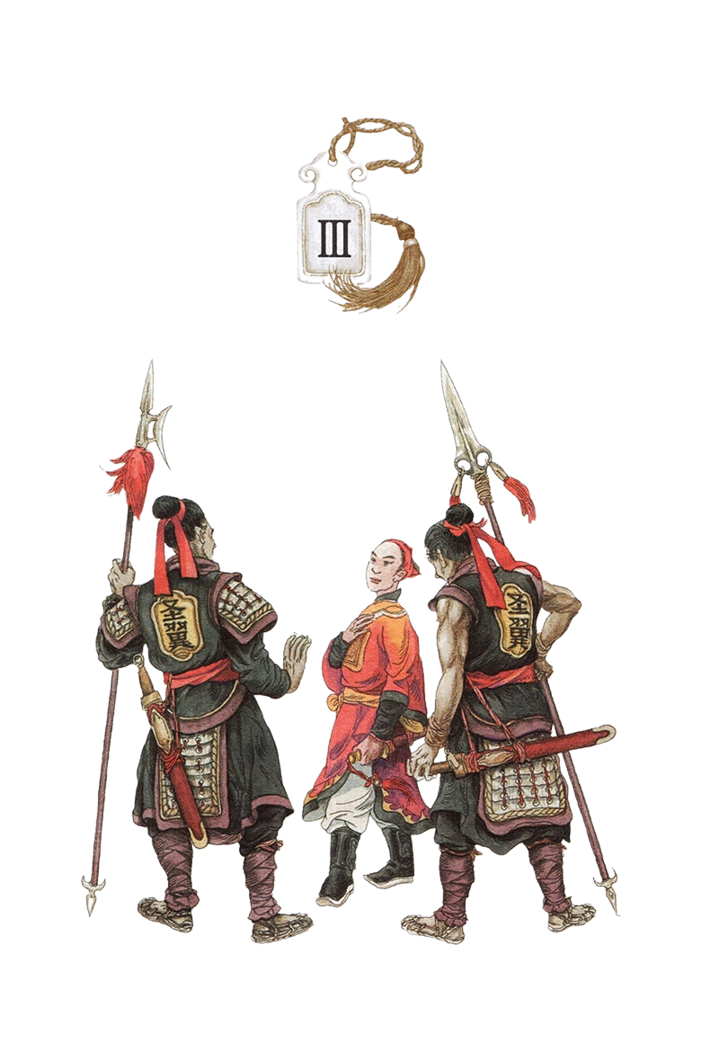

TIẾT :
LÁ CỜ THÊU
SÁU CHỮ VÀNG

Slide 8
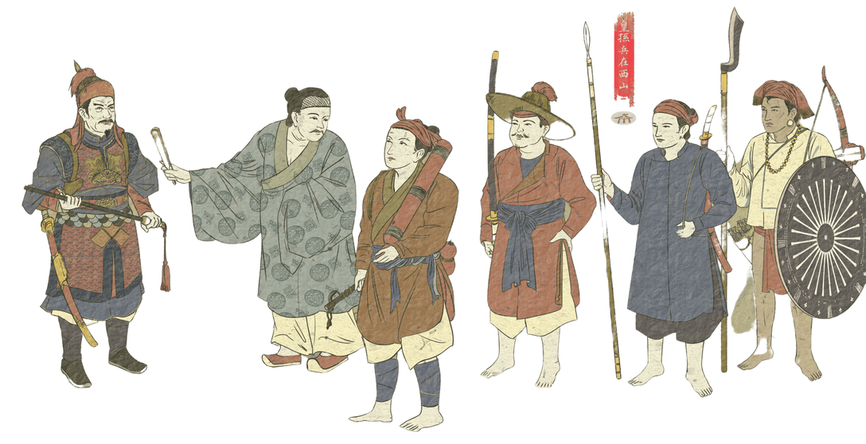
A. TRI THỨC NGỮ VĂN
TÌM HIỂU TRI THỨC THỂ LOẠI
TRUYỆN LỊCH SỬ
10 phút
THINK – PAIR - SHARE
Đọc phần Tri thức ngữ văn, hoàn thành PHT 01
Think: 3 phút - Pare: 3 phút - Share: 4 phút
Notes:
(Phát cho HS 1 bản tóm tắt tri thức ngắn gọn, sinh động, dễ nhớ)

Slide 9
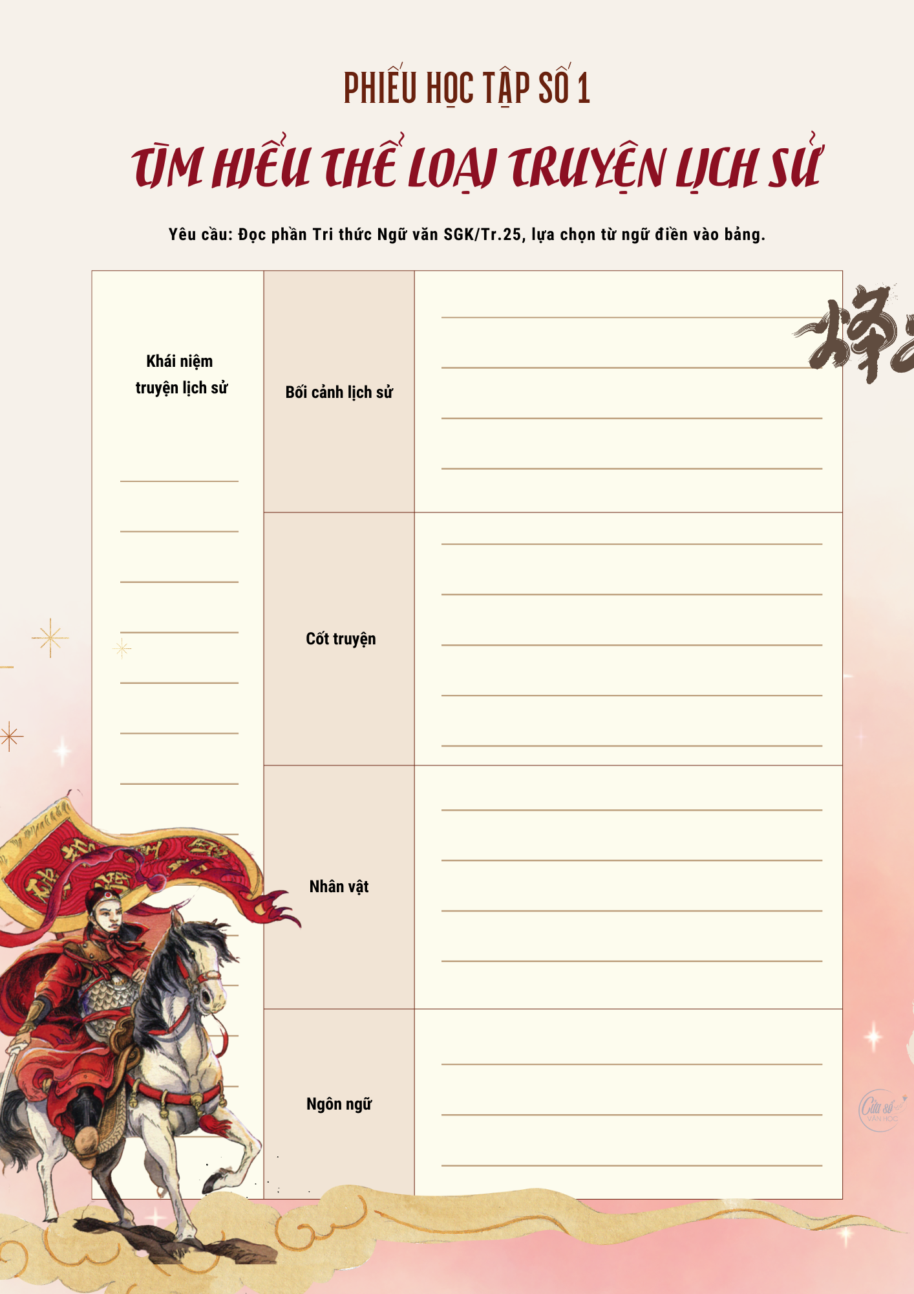
Think: 3 phút - Pare: 3 phút - Share: 4 phút
Notes:
(Phát cho HS 1 bản tóm tắt tri thức ngắn gọn, sinh động, dễ nhớ)

Slide 10
I. TRI THỨC THỂ LOẠI
TRUYỆN LỊCH SỬ
1. Khái niệm truyện lịch sử
Truyện lịch sử là tác phẩm truyện tái hiện những sự kiện, nhân vật ở một thời kì, một giai đoạn lịch sử cụ thể.

Slide 11
2. Một số yếu tố của truyện lịch sử
a. Bối cảnh lịch sử
Bối cảnh lịch sử của câu chuyện được tạo nên bởi những yếu tố cơ bản như tình hình chính trị của quốc gia, dân tộc; khung cảnh sinh hoạt của con người;…

Slide 12
b. Cốt truyện
Cốt truyện là hệ thống sự kiện cụ thể, được sắp xếp theo một trình tự nhất định, có mở đầu, diễn biến và kết thúc.
Đặc điểm của cốt truyện truyện lịch sử:
Thường được xây dựng trên cơ sở các sự kiện đã xảy ra.
Nhà văn tái tạo, hư cấu, sắp xếp theo ý đồ nghệ thuật của mình.

Slide 13
c. Nhân vật
Thường khắc họa những nhân vật nổi tiếng như vua chúa, anh hùng, danh nhân… - những con người có vai trò quan trọng trong đời sống của cộng đồng, dân tộc.
Được hiện ra dưới cái nhìn riêng, thể hiện cách lí giải độc đáo của nhà văn về lịch sử.

Slide 14
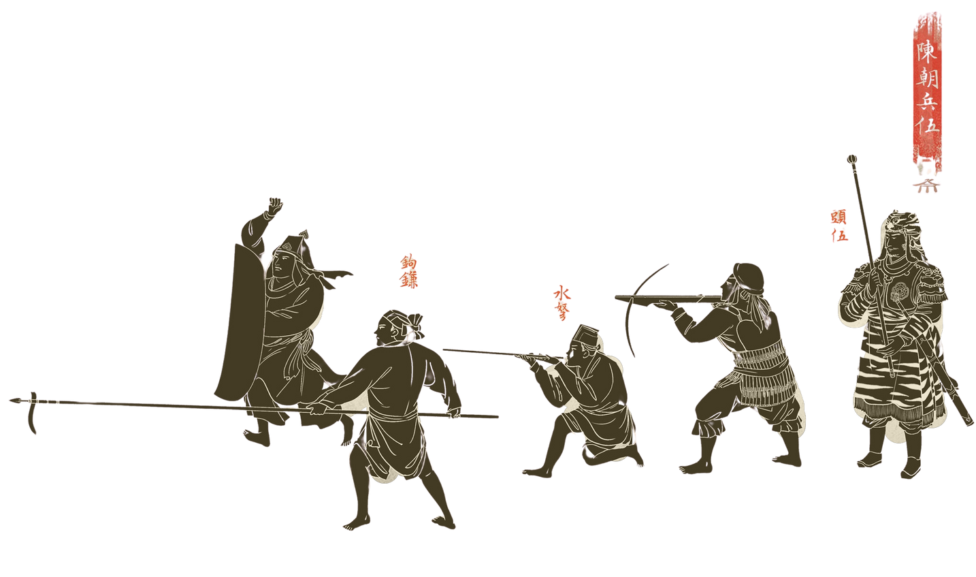
d. Ngôn ngữ
Phù hợp với thời đại được miêu tả.
Thể hiện vị thế xã hội, tính cách riêng của từng đối tượng.

Slide 15
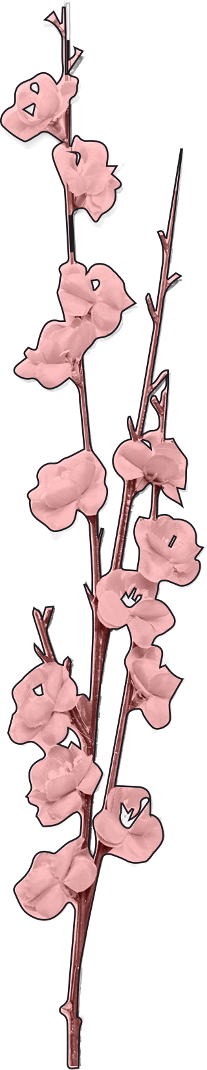
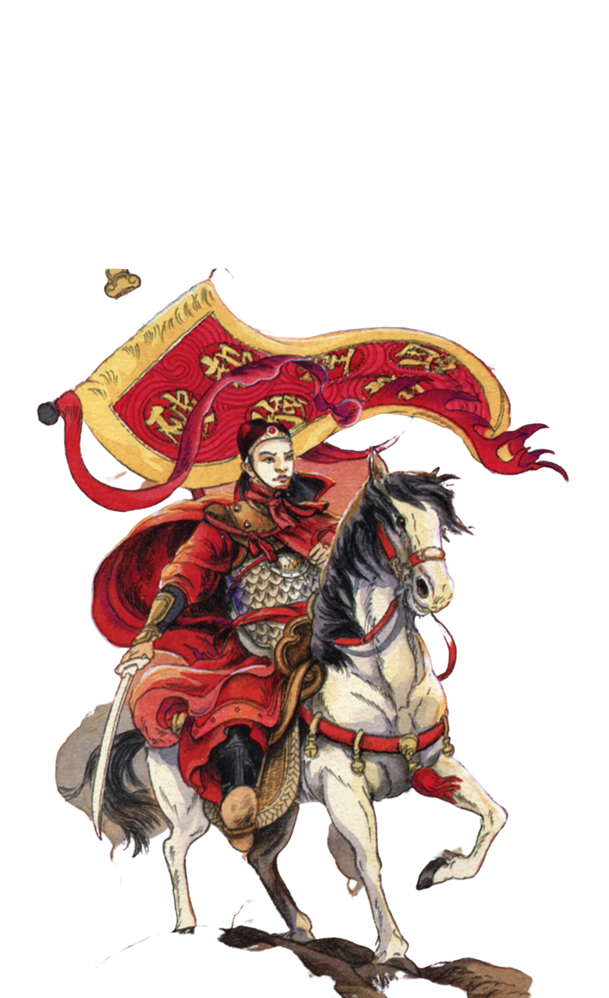
(?) Chia sẻ cảm nghĩ của em về người anh hùng nhỏ tuổi Trần Quốc Toản.
https://www.youtube.com/watch?v=5sw1Zlfs68k
Notes:
Trần Quốc Toản là vị anh hùng đã đi vào lịch sử Việt Nam với lòng dũng cảm và tinh thần yêu nước, dám hi sinh mạng sống vì dân tộc. Chủ tịch Hồ Chí Minh trong tác phẩm Lịch sử nước ta có ca ngợi về Trần Quốc Toản như sau:
Quốc Toản là trẻ có tài
Mới mười sáu tuổi ra oai trận tiền
Mấy lần đánh thắng quân Nguyên
Được phong làm tướng cầm quyền binh nhung
Thật là một đấng anh hùng
Trẻ con Nam Việt nên cùng noi theo.
Bài học hôm nay, chúng ta sẽ cùng đọc văn bản Lá cờ thêu sáu chữ vàng của nhà văn Nguyễn Huy Tưởng để một lần nữa cảm nhận rõ hơn về người anh hùng ấy.

Slide 16

Notes:
https://www.youtube.com/watch?v=5sw1Zlfs68k

Slide 17
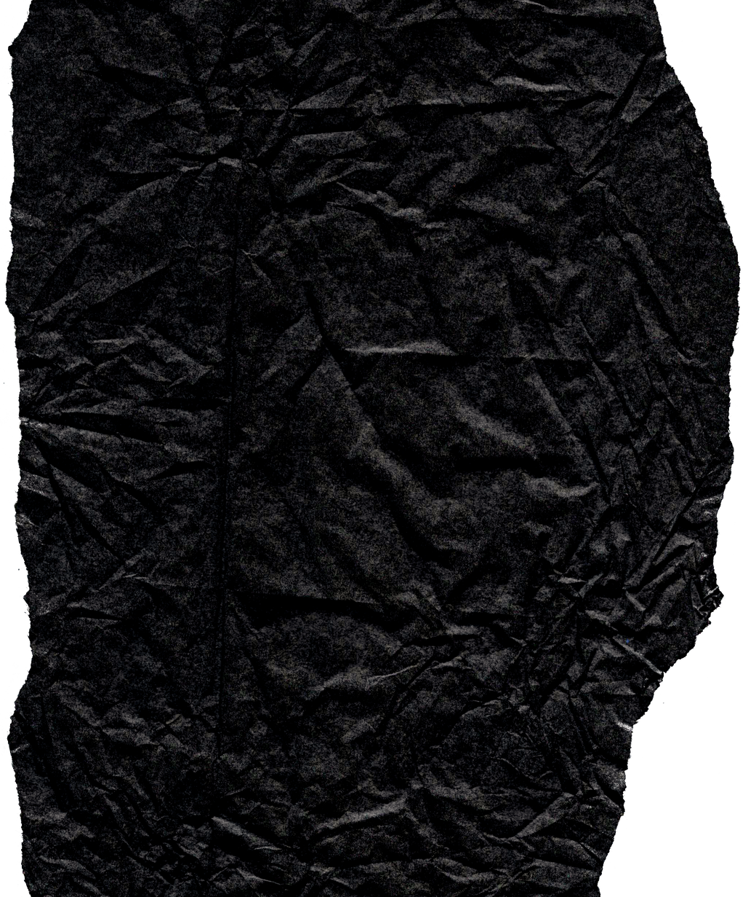

TRẦN QUỐC TOẢN
“Quốc Toản là trẻ có tài
Mới mười sáu tuổi ra oai trận tiền
Mấy lần đánh thắng quân Nguyên
Được phong làm tướng cầm quyền binh nhung
Thật là một đấng anh hùng
Trẻ con Nam Việt nên cùng noi theo.”
Hồ Chí Minh

Slide 18
B. KHÁM PHÁ VĂN BẢN
LÁ CỜ THÊU
SÁU CHỮ VÀNG

Slide 19
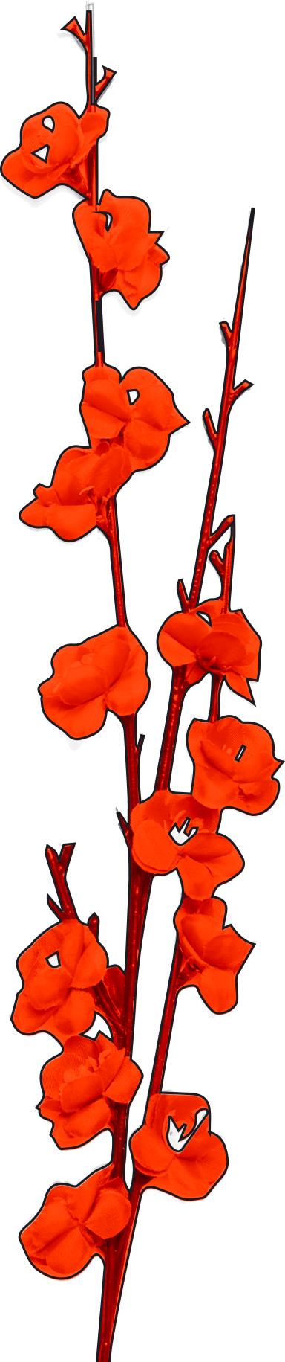
I. ĐỌC – TÌM HIỂU CHUNG
Tác giả - tác phẩm
Đọc thầm phần thông tin về tác giả trong SGK, sau đó nêu 01 thông tin em biết được về tác giả, 01 thông tin em biết được về tác phẩm.

Slide 20
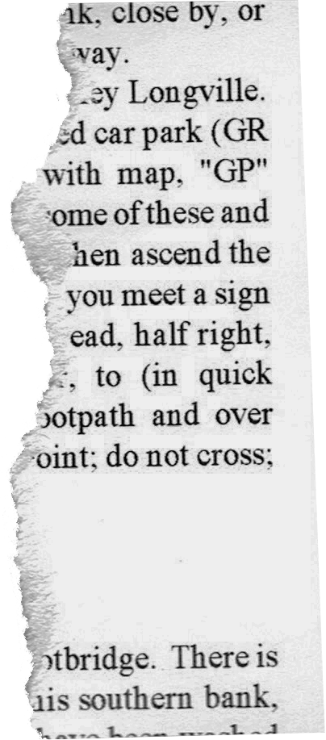

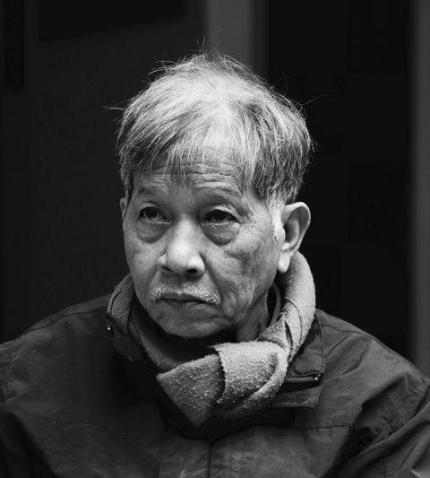
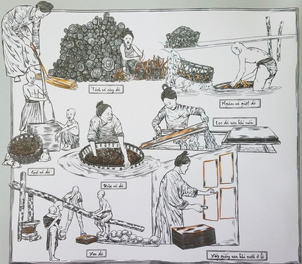
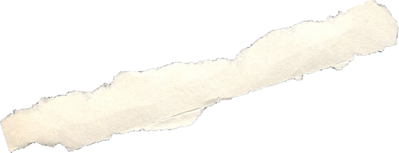

1. Tác giả
Nguyễn Huy Tưởng
(1912 - 1960), Quê: Hà Nội.
Trong sáng tạo nghệ thuật, Nguyễn Huy Tưởng có thiên hướng khai thác đề tài lịch sử.
Có đóng góp nổi bật ở hai thể loại: tiểu thuyết và kịch.

Slide 21
ĐỌC VĂN BẢN
Đọc diễn cảm đoạn 1 văn bản
Tiêu chí | Đạt | CĐ
Đọc trôi chảy, không bỏ từ, thêm từ.
Đọc to, rõ bảo đảm trong không gian lớp học, cả lớp cùng nghe được.
Tốc độ đọc phù hợp.
Sử dụng giọng điệu khác nhau để thể hiện được cảm xúc của người kể chuyện đối với nhân vật, sự việc.

Slide 22
ĐỌC VĂN BẢN
5 phút
Đọc đoạn: “Suốt ngày hôm qua, Hoài Văn ruổi ngựa… náo động cả bến sông,”
(?) Dự đoán điều gì sẽ xảy ra khi Hoài Văn có những hành động vượt quá khuôn phép?

Slide 23
ĐỌC VĂN BẢN
5 phút
Đọc đoạn: “Quốc Toản chạy xồng xộc xuống bến… Vậy thưởng cho em ta một quả.”
(?) Cách nhà vua xử lí hành động của Trần Quốc Toản có đúng như dự đoán của em không?

Slide 24
2. Tác phẩm
Viết về hình tượng vị anh hùng trẻ tuổi Hoài Văn - Trần Quốc Toản trong cuộc chiến tranh Nguyên - Việt thời Trần.
Ra đời năm 1960, đây là cuốn sách gắn bó với nhiều thế hệ thiếu niên Việt Nam.

Slide 25
2. Tác phẩm
a. Đọc – chú thích
b. Xuất xứ
- Xuất bản năm 1960
- Văn bản trên thuộc phần 3 của tác phẩm Lá cờ thêu sáu chữ vàng.
c. Thể loại: Truyện lịch sử

Slide 26
2. Tác phẩm
d. Phương thức biểu đạt chính: Tự sự
e. Bố cục
Phần 1: Từ đầu đến “…chẳng hỏi một lời”: Bối cảnh diễn ra cuộc yết kiến vua
Phần 2: Tiếp đến “…thưởng cho em ta một quả”: Cuộc yết kiến vua Thiệu Bảo của Trần Quốc Toản
Phần 3: Còn lại: Hành động của Trần Quốc Toản sau khi được vua ban cam quý

Slide 27
II. KHÁM PHÁ CHI TIẾT VĂN BẢN

Slide 28

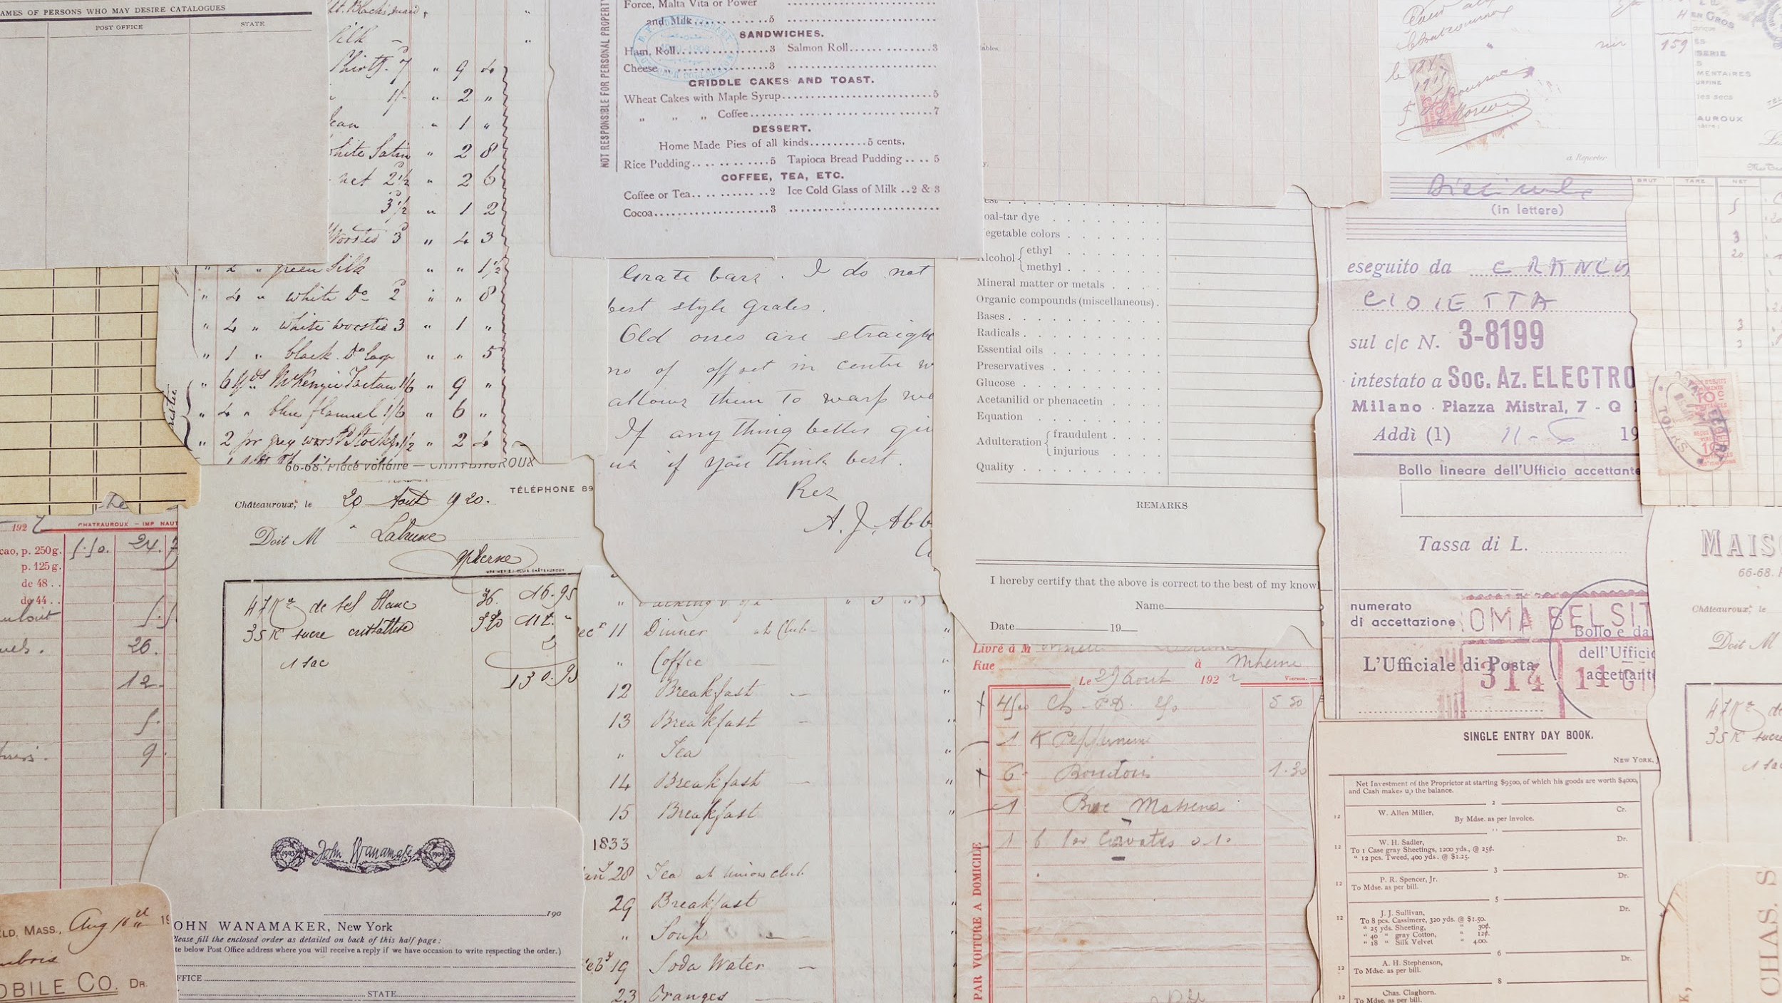
Nhiệm vụ nhóm 1 và 2: Tìm hiểu cốt truyện, bối cảnh
Nhiệm vụ nhóm 3 và 4: Tìm hiểu nhân vật
Nhóm 1: Vẽ sơ đồ tư duy cốt truyện và vẽ tranh minh họa bối cảnh rồi giới thiệu cho cả lớp.
Nhóm 2: Đóng hoạt cảnh tái hiện bối cảnh và cốt truyện (thời gian hoạt cảnh: 3 phút)
Nhóm 3: giới thiệu và nêu cảm nhận về nhân vật Hoài Văn dựa trên phiếu học tập 2.1 (sản phẩm và thuyết trình sáng tạo theo phong cách cá nhân).
Nhóm 4: giới thiệu và nêu cảm nhận về nhân vật vua Thiệu Bảo dựa trên phiếu học tập 2.2 (sản phẩm và thuyết trình sáng tạo theo phong cách cá nhân).

Slide 29
1. Tìm hiểu cốt truyện
Nhà vua cùng các vương hầu dự bàn việc đánh giặc. Hoài Văn tới bến Bình Than nhưng quân Thánh Dực không cho vào.
Hoài Văn quyết định liều chết xông vào để bày tỏ nỗi lòng cùng vua.
Vua ban cho Hoài Văn quả cam. Trên đường quay trở về, ý chí vẫn sục sôi, Hoài Văn bóp nát quả cam trong tay lúc nào không biết.

Slide 30
1. Tìm hiểu cốt truyện
Quân Thánh Dực lập tức chặn lại, đôi bên giằng co.
Nghe tin có người chủ hòa, Hoài Văn chạy xộc xuống bến, quỳ xuống tâu vua xin đánh.

Slide 31
1. Tìm hiểu cốt truyện
Vua Thiện Bảo ngợi khen chí lớn Hoài Văn, khuyên còn nhỏ tuổi quay về.
Nhận xét
Các sự việc được sắp xếp theo trình tự thời gian, với mối quan hệ nhân quả.
Vua ban cho Hoài Văn quả cam. Trên đường quay trở về, ý chí vẫn sục sôi, Hoài Văn bóp nát quả cam trong tay lúc nào không biết.

Slide 32
2. Bối cảnh lịch sử
Khi đất nước đang phải đối mặt với âm mưu mượn đường đánh chiếm Chiêm Thành của nhà Nguyên.
Sứ nhà Nguyên hạch sách đủ điều.
Tại hội nghị Diên Hồng, các bô lão trăm miệng một lời, khẳng khái “Xin đánh!”.
Tại bến Bình Than, vua Thiệu Bảo đang cùng các vương hầu họp bàn về đối sách với giặc.

Slide 33
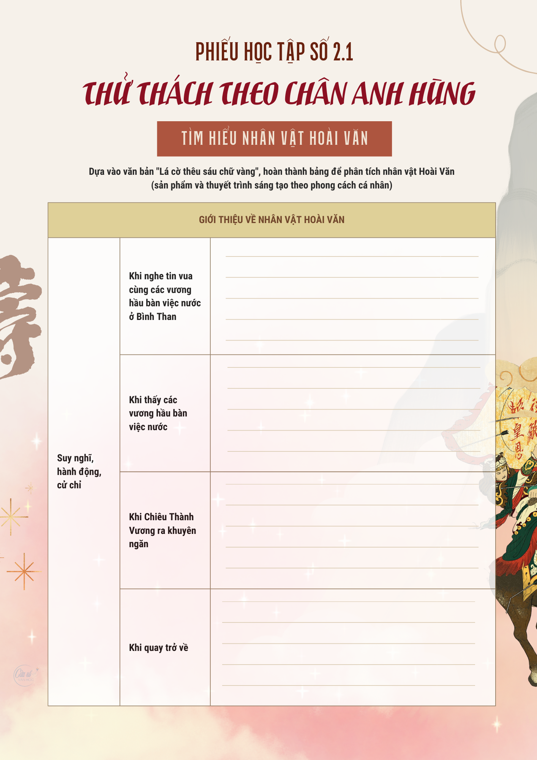
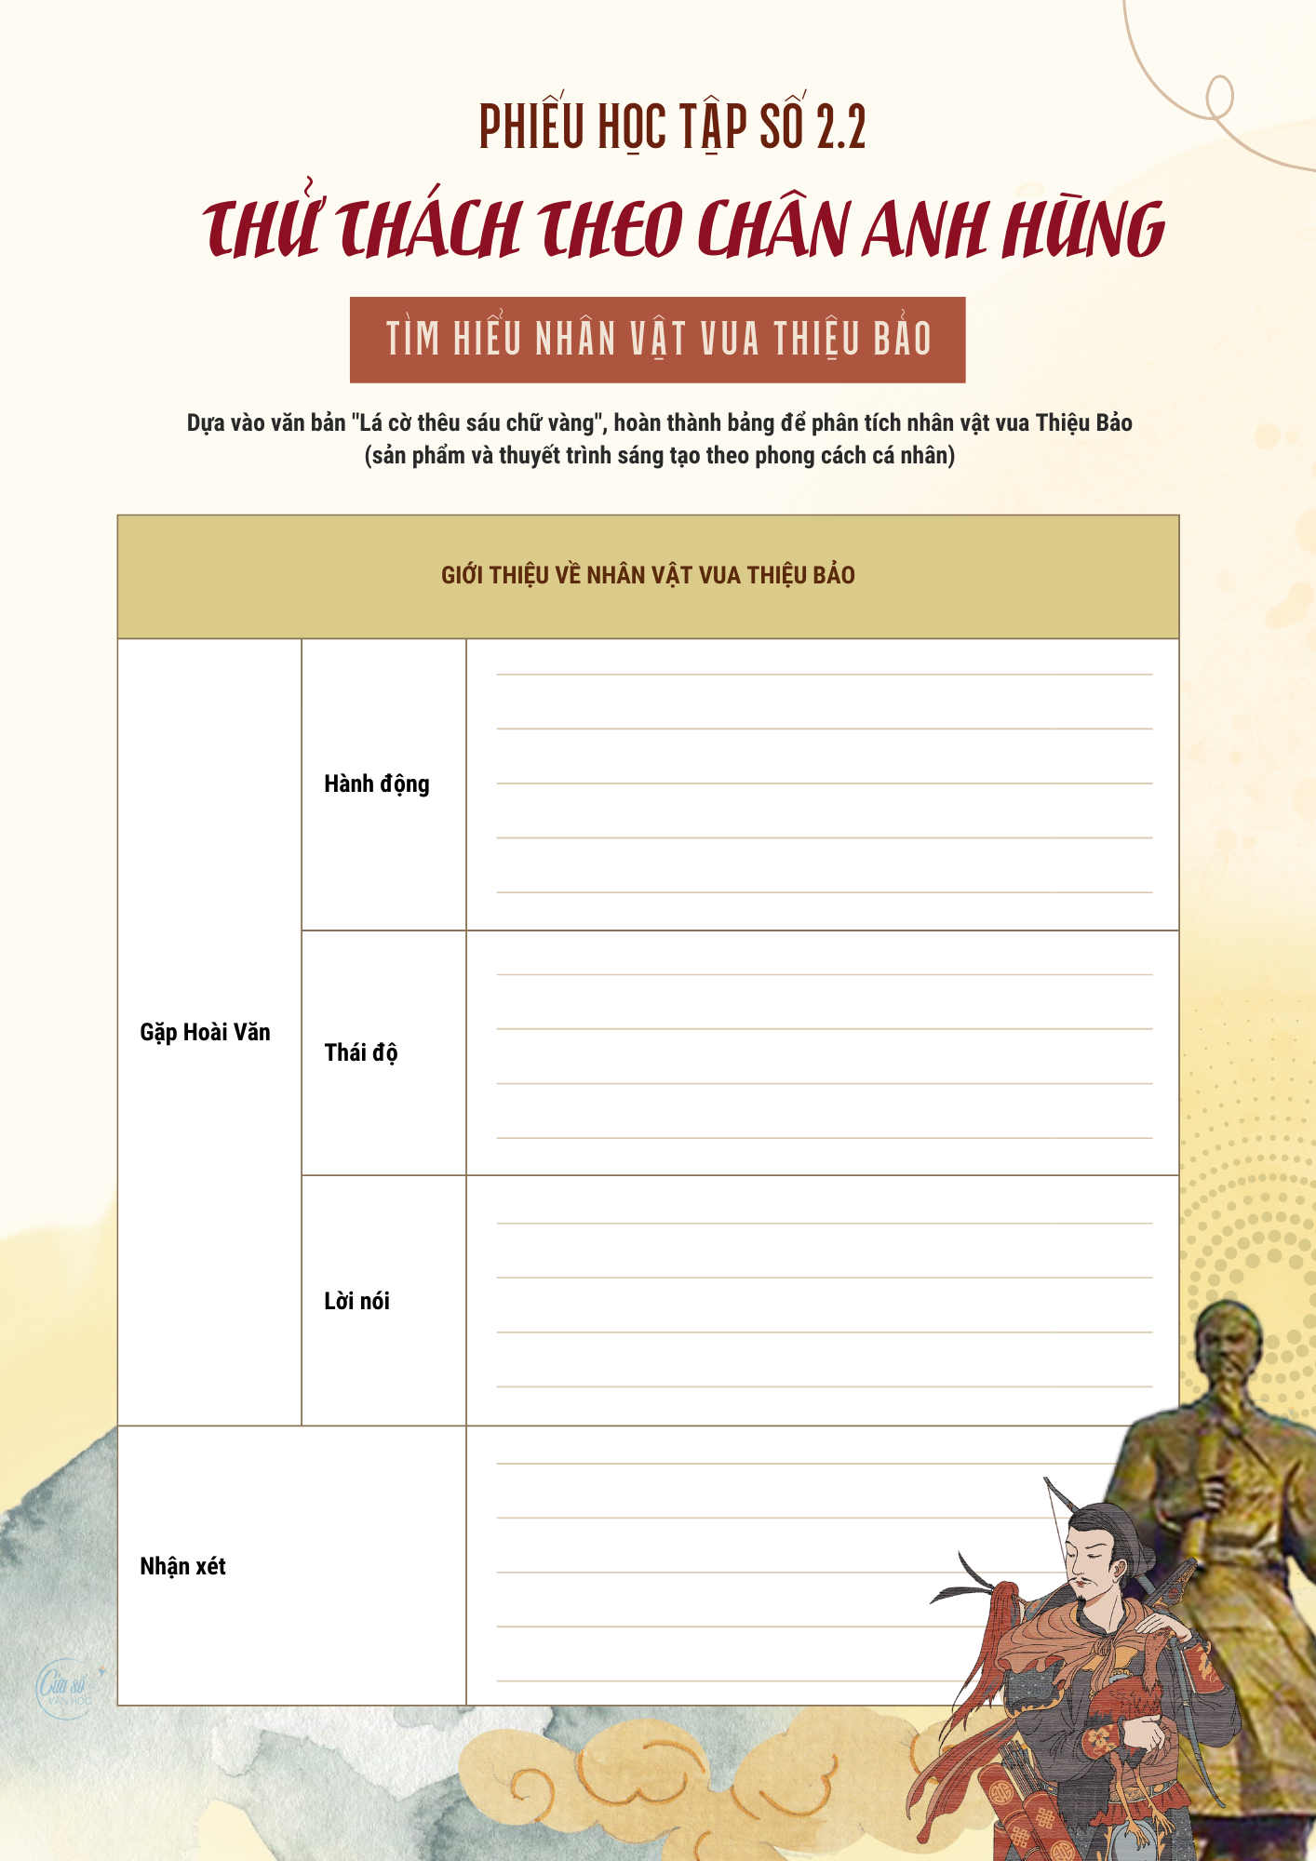

Slide 34
PHIẾU HỌC TẬP 2.1: TÌM HIỂU NHÂN VẬT HOÀI VĂN
Giới thiệu về nhân vật Hoài Văn | Trần Quốc Toản (1267- 1285) thuộc dõng dõi vua Trần. Cha mất sớm, ông ở với mẹ và được chú là Chiêu Thành Vương dạy dỗ chu đáo. Ngay từ nhỏ, ông đã bộc lộ năng khiếu võ nghệ và lòng quả cảm hơn người, rất ham đọc sách quân sự và có chí lớn. Ông được phong tước Hoài Văn Hầu khi mới 15 tuổi.

Slide 35
+ Suốt một ngày ruổi ngựa tìm vua, quên không ăn uống.
+ Nài nỉ xin được gặp vua.
Suy nghĩ, hành động, cử chỉ | Khi nghe tin vua cùng các vương hầu bàn việc ở Bình Than
 | Khi thấy các vương hầu bàn việc nước
+ Suy nghĩ:
thấy nhục khi không được cùng bàn việc nước;
suy nghĩ về âm mưu của nhà Nguyên và mong muốn “xin quan gia cho đánh”.
+ Hành động: quyết liều xăm xăm xuống bến; “tuốt gươm, trừng mắt” với quân lính.

Slide 36
Khi thấy các vương hầu bàn việc nước
Khi Chiêu Thành Vương ra khuyên ngăn
+ Suy nghĩ:
thấy nhục khi không được cùng bàn việc nước;
suy nghĩ về âm mưu của nhà Nguyên và mong muốn “xin quan gia cho đánh”.
+ Hành động: quyết liều xăm xăm xuống bến; “tuốt gươm, trừng mắt” với quân lính.
+ Lời nói: “cháu trộm nghĩ rằng khi quốc biến thì đến đứa trẻ cũng phải lo huống hồ gì là cháu đã lớn… Vua lo thì kẻ thần tử cũng phải lo”. -> Lời nói thể hiện rõ sự lo lắng, trách nhiệm.
+ Hành động: xồng xộc chạy tới quỳ trước quan gia, hét lớn: “Xin quan gia cho đánh! Cho giặc mượn đường là mất nước.”
Tự đặt thanh gươm lên gáy, xin chịu tội.

Slide 37
Khi quay trở về
+ Uất ức vì vua bạn cam quý nhưng dự bàn việc nước vẫn không cho.
+ Suy nghĩ: chiêu binh mãi mã để đánh giặc.
+ Cử chỉ: hai hàm răng nghiến chặt, hai bàn tay càng nắm chặt lại…
+ Lời nói: “Rồi xem ai giết được giặc, ai báo được ơn vua, xem ai hơn, ai kém. Rồi triều đình sẽ biết tay ta!”.
+ Hành động: bóp nát quả cam trong tay lúc nào không biết.
Nhận xét | Tuổi nhỏ nhưng một lòng trung nghĩa với vua, với nước. Mọi hành động, cử chỉ, suy nghĩ, lời nói của Hoài Văn đều tỏ rõ ý chí đánh giặc cứu nước, báo ơn vua.

Slide 38
a. Nhân vật Hoài Văn (Trần Quốc Toản)
3. Tìm hiểu nhân vật
Khi nghe tin vua cùng các vương hầu bàn việc nước ở Bình Than
*
Khi thấy các vương hầu bàn việc nước
*
Khi Chiêu Thành Vương ra khuyên ngăn
*
Khi quay trở về
*

Slide 39
a. Nhân vật Hoài Văn
Khi nghe tin vua cùng các vương hầu bàn việc nước ở Bình Than:
*
Suốt một ngày ruổi ngựa tìm vua, quên không ăn uống.
Nài nỉ xin được gặp vua.

Slide 40
a. Nhân vật Hoài Văn
Khi thấy các vương hầu bàn việc nước
*
Suy nghĩ
thấy nhục khi không được cùng bàn việc nước;
suy nghĩ về âm mưu của nhà Nguyên và mong muốn “xin quan gia cho đánh”.

Slide 41
a. Nhân vật Hoài Văn
Khi thấy các vương hầu bàn việc nước
*
Hành động
quyết liều xăm xăm xuống bến; “tuốt gươm, trừng mắt” với quân lính.

Slide 42
a. Nhân vật Hoài Văn
Khi Chiêu Thành Vương ra khuyên ngăn
*
Lời nói
“.. Cháu trộm nghĩ rằng khi quốc biến thì đến đứa trẻ cũng phải lo huống hồ gì là cháu đã lớn…"
“Vua lo thì kẻ thần tử cũng phải lo”. -> Lời nói thể hiện rõ sự lo lắng, trách nhiệm.

Slide 43
a. Nhân vật Hoài Văn
Khi Chiêu Thành Vương ra khuyên ngăn
*
Hành động
xồng xộc chạy tới quỳ trước quan gia
hét lớn: “Xin quan gia cho đánh! Cho giặc mượn đường là mất nước.”
Tự đặt thanh gươm lên gáy, xin chịu tội.

Slide 44
a. Nhân vật Hoài Văn
Khi quay trở về
*
Cảm xúc
uất ức vì vua bạn cam quý nhưng dự bàn việc nước vẫn không cho
Suy nghĩ
chiêu binh mãi mã để đánh giặc.
Cử chỉ
hai hàm răng nghiến chặt, hai bàn tay càng nắm chặt lại…

Slide 45
a. Nhân vật Hoài Văn
Khi quay trở về
*
Lời nói
“Rồi xem ai giết được giặc, ai báo được ơn vua, xem ai hơn, ai kém. Rồi triều đình sẽ biết tay ta!”.
Hành động
bóp nát quả cam trong tay lúc nào không biết.

Slide 46

Nhận xét
Tuổi nhỏ nhưng một lòng trung nghĩa với vua, với nước. Mọi hành động, cử chỉ, suy nghĩ, lời nói của Hoài Văn đều tỏ rõ ý chí đánh giặc cứu nước, báo ơn vua.

Slide 47
PHIẾU HỌC TẬP 2.2: TÌM HIỂU NHÂN VẬT VUA THIỆU BẢO
Giới thiệu về nhân vật vua Thiệu Bảo | Vua Trần Nhân Tông là con trai trưởng của đức vua Trần Thánh Tông. Năm 1278 khi vừa tròn 20 tuổi, ngài được truyền ngôi Hoàng đế. Năm 1279 Đức vua Trần Nhân Tông đổi niên hiệu là Thiệu Bảo. Kế tục sự nghiệp của các Tiên đế nhà Trần, Đức vua đã thi hành nhiều chính sách khoan hòa, thân dân, lấy đức mà trị vì Đại Việt, chăm lo cho dân chúng, xây dựng quốc gia hòa bình, thịnh trị.

Slide 48
- Ban thưởng cho Hoài Văn quả cam.
Khi gặp Hoài Văn | Hành động
 | Thái độ
 | Lời nói
Nhận xét
- Khoan hòa, nhẹ nhàng, không trách phạt, ngược lại còn tán thưởng.
- Khen ngợi: “biết lo cho vua, chí ấy đáng trọng”.
-> Vị vua anh minh, sáng suốt, biết trọng người có tài.

Slide 49
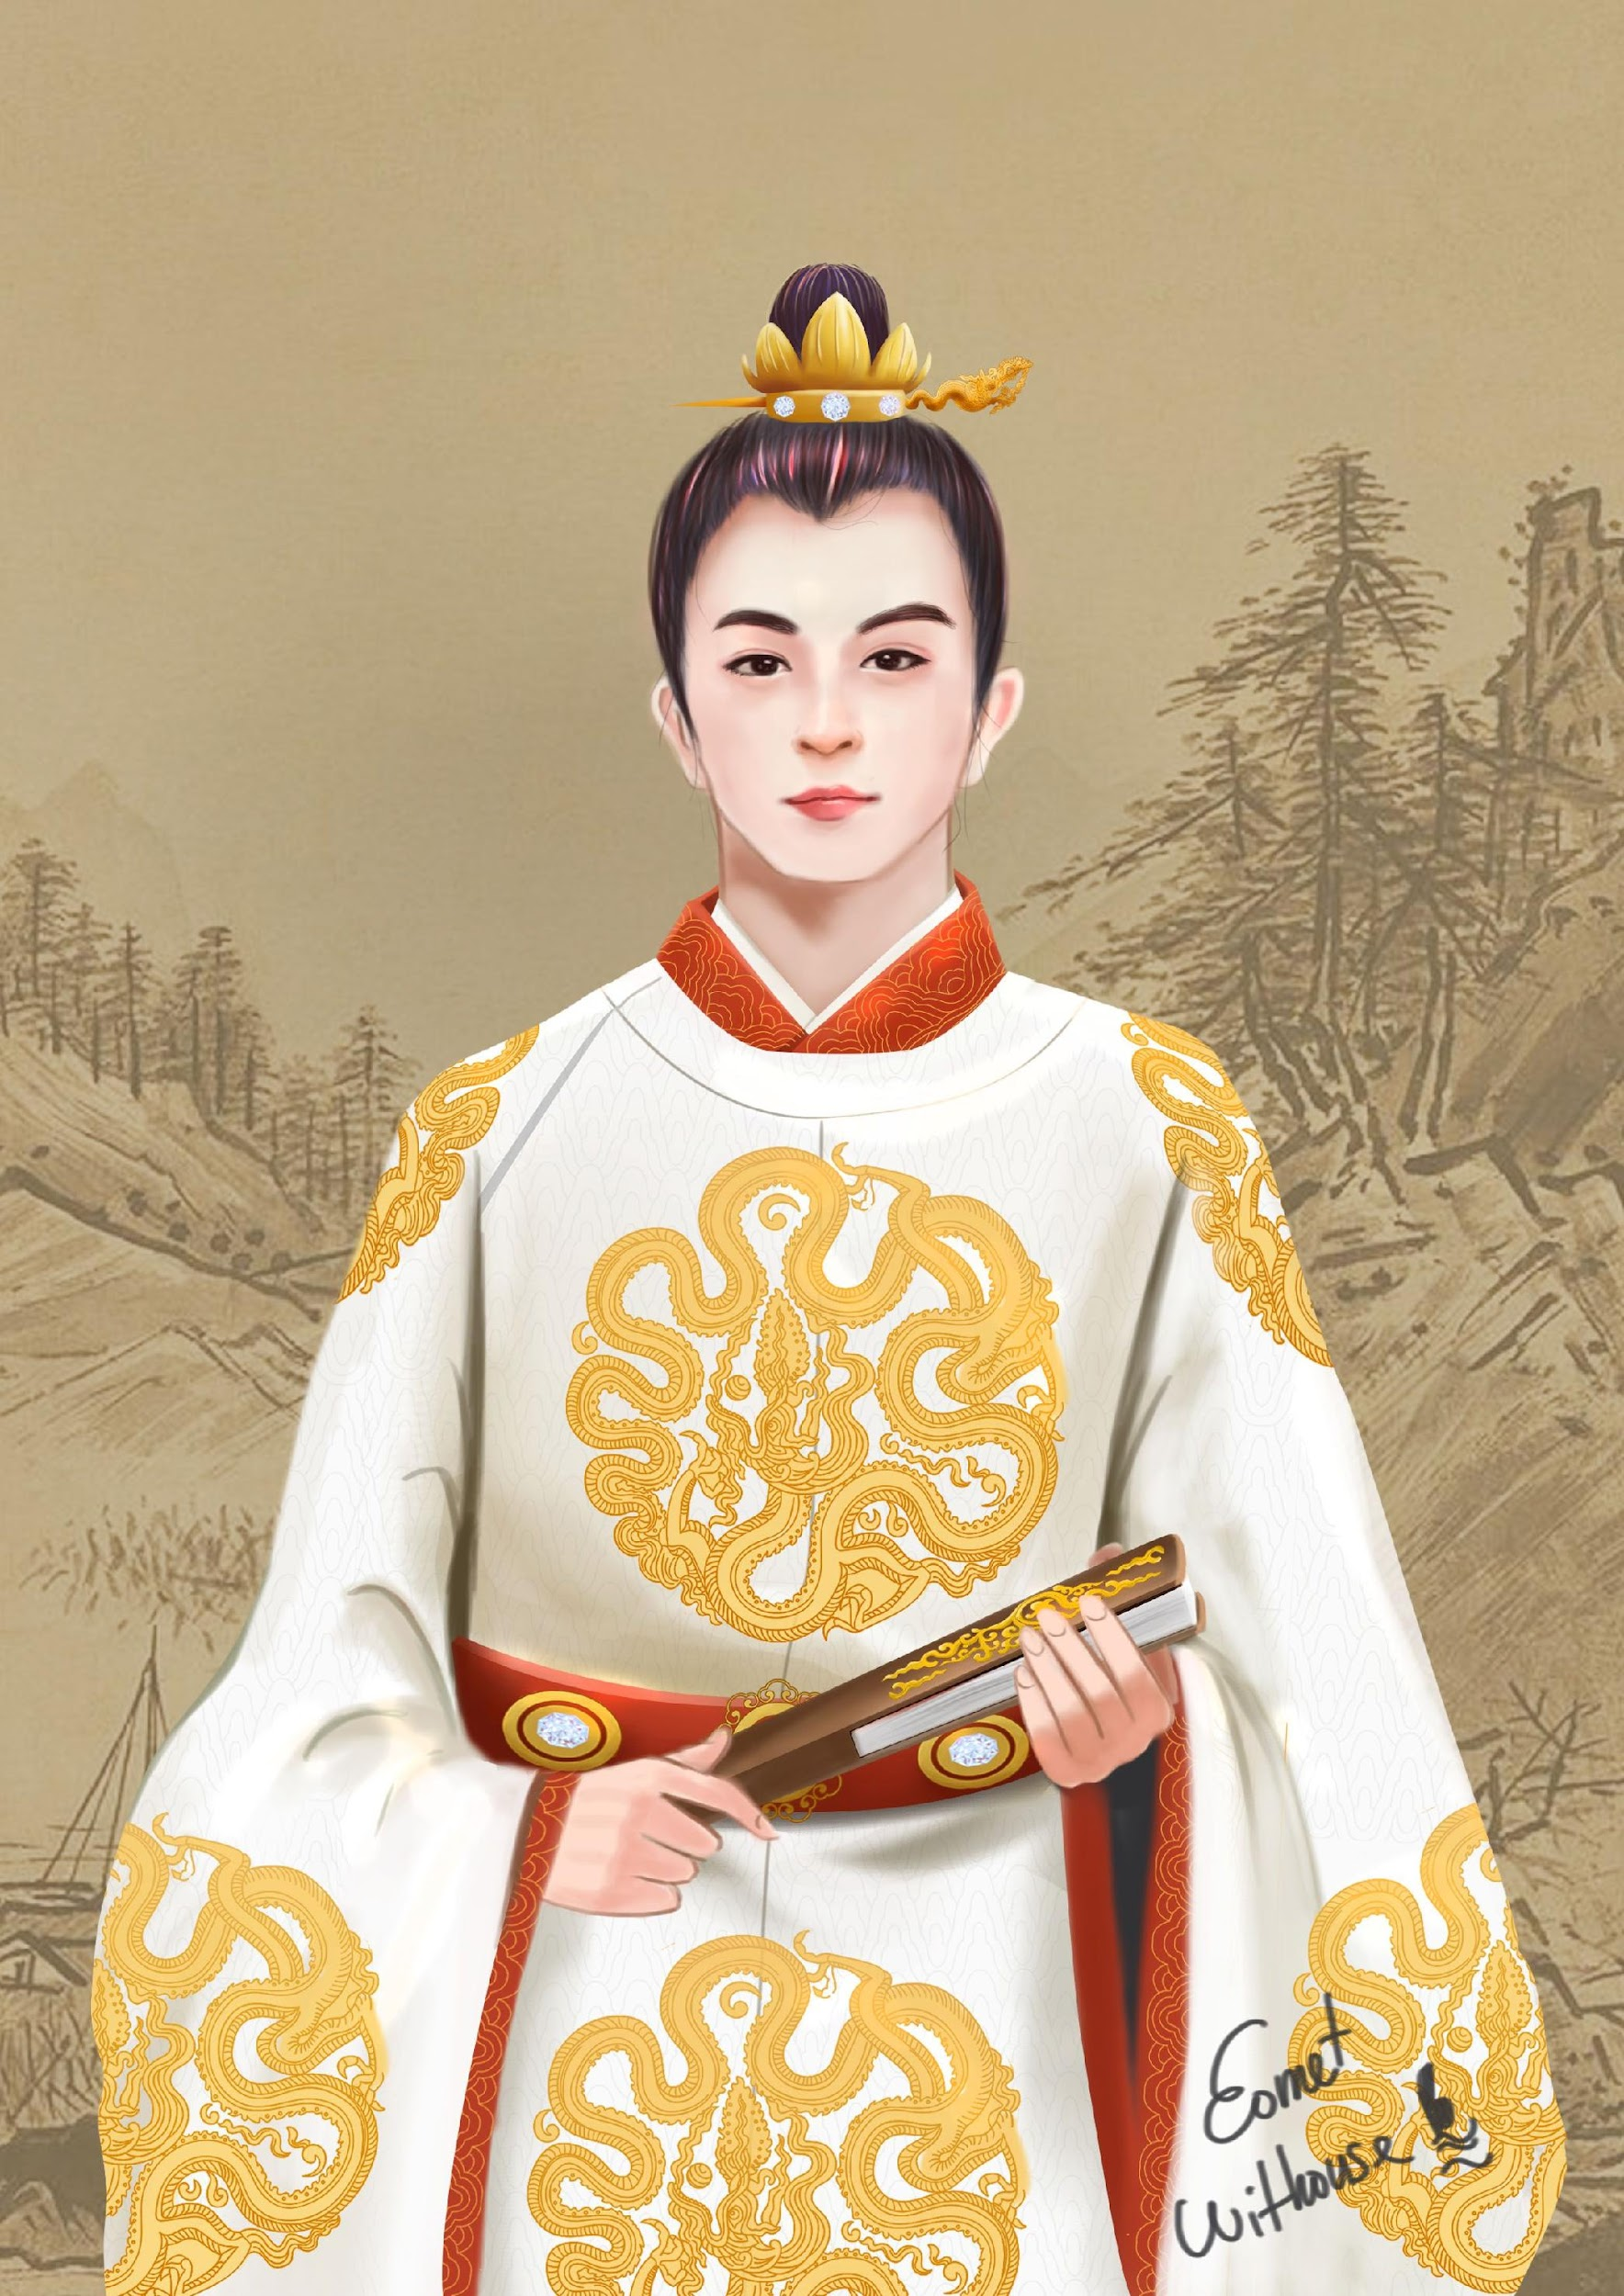
b. Nhân vật vua Thiệu Bảo
Không trách phạt hành động của Hoài Văn.
Khen : “biết lo cho vua, chí ấy đáng trọng”.
Vị vua anh minh, sáng suốt, biết trọng người có tài.

Slide 50
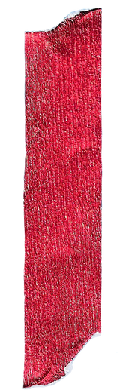
* Đề tài
4. Tìm hiểu đề tài, chủ đề
NHIỆM VỤ 1
Xác định
đề tài, chủ đề của truyện
suy nghĩ về những bài học cuộc sống được gợi ra từ truyện.
Người anh hùng trong lịch sử chống giặc ngoại xâm.

Slide 51
* Chủ đề
4. Tìm hiểu đề tài, chủ đề
NHIỆM VỤ 1
Tác phẩm làm sống dậy cuộc chiến hào hùng đẫm máu và nước mắt để đổi về nền độc lập cho dân tộc Việt Nam; khắc họa một cách chân thực các sự kiện lịch sử, con người, dân tộc.
Xác định
đề tài, chủ đề của truyện
suy nghĩ về những bài học cuộc sống được gợi ra từ truyện.

Slide 52
NHIỆM VỤ 2
Suy ngẫm – Chia sẻ
Theo em vì sao chúng ta cần phải học, phải trân trọng lịch sử.
Học lịch sử để hiểu được cội nguồn của tổ tiên, ông cha, làng xóm, cội nguồn của dân tộc mình; biết được tổ tiên, ông cha đã sống và lao động như thế nào để tạo nên đất nước ngày nay, từ đó biết quý trọng những gì mình đang có; biết ơn những người đã làm ra nó, cũng như biết mình phải làm gì cho đất nước.

Slide 53
Chia sẻ bài học về cách nghĩ
và ứng xử của cá nhân
Cảm phục trước sự đấu tranh anh dũng, sự hi sinh cao cả của bao thế hệ cha ông đi trước.
Bồi đắp thêm lòng yêu nước, lòng quyết tâm, sự dũng cảm, tự tin.
Bài học: biết trân trọng lịch sử của dân tộc

Slide 54
II. LUYỆN TẬP
5 phút
Thảo luận cặp đôi - HS hoàn thành Phiếu học tập số 3.
10 phút

Slide 55
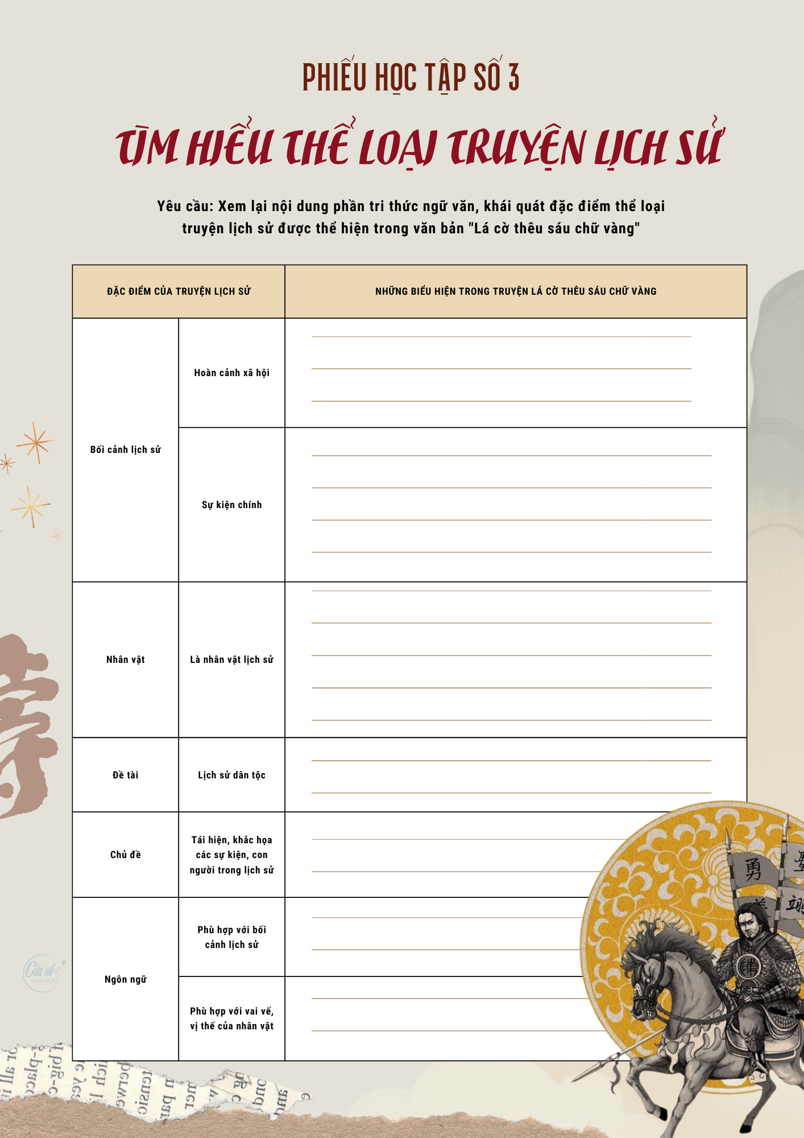

Slide 56
Gợi ý câu trả lời
Đặc điểm của truyện lịch sử |  | Những biểu hiện trong truyện “Lá cờ thêu sáu chữ vàng”
Bối cảnh lịch sử | Hoàn cảnh xã hội | Khi đất nước đang phải đối mặt với âm mưu mượn đường đánh chiếm Chiêm Thành của nhà Nguyên.
 | Sự kiện chính | - Sứ nhà Nguyên hạch sách đủ điều. - Tại hội nghị Diên Hồng, các bô lão trăm miệng một lời, khẳng khái “Xin đánh!”. - Tại bến Bình Than, vua Thiệu Bảo đang cùng các vương hầu họp bàn về đối sách với giặc.
Nhân vật | Nhân vật lịch sử | - Vua Thiệu Bảo (vua Trần Nhân Tông) - Hoài Văn Hầu – Trần Quốc Toản - Hưng Đạo Vương, Chiêu Thành Vương, Chiêu Quốc Vương Ích Tắc…

Slide 57
Đề tài | Lịch sử dân tộc | Lịch sử chống giặc Nguyên thời nhà Trần
Chủ đề | Tái hiện, khắc họa các sự kiện, con người trong lịch sử | Người anh hùng Trần Quốc Toản trong lịch sử chống giặc ngoại xâm.
Ngôn ngữ | Phù hợp với bối cảnh lịch sử | Sử dụng các từ ngữ chỉ tước hiệu, cách gọi phù hợp với bối cảnh lịch sử thời trung đại: Hầu, hội sư, thuyền ngự, quân Thánh Dực, tàn vàng, tán tía, đồ nghi trượng, thiên tử….
 | Phù hợp với vai vế, vị thế của nhân vật | - Trần Quốc Toản sử dụng các từ ngữ phù hợp với vai vế vương hầu khi nói/ đối thoại với vua: quan gia, phạm thượng, xin bệ kiến… - Vua Thiệu Bảo xưng hô vừa thể hiện vai vế một vị vua vừa thể hiện tình anh em với Hoài Văn: Hoài Văn Hầu, em ta…

Slide 58

III. VẬN DỤNG
Đọc mở rộng văn bản cùng thể loại: Quang Trung đại phá quân Thanh.
Khám phá văn bản Quang Trung đại phá quân Thanh theo phiếu gợi dẫn
Buổi sau báo cáo sản phẩm

Slide 59
III. VẬN DỤNG
- Đọc mở rộng văn bản cùng thể loại: Quang Trung đại phá quân Thanh.
- Khám phá văn bản Quang Trung đại phá quân Thanh theo phiếu gợi dẫn
- Buổi sau báo cáo sản phẩm

Slide 60

